Slide 1
GRAFITI
Šola: serš maribor
Šolsko leto: 2015/2016

Slide 2
KAJ SO GRAFITI?
Grafiti so poslikave, risbe in napisi na raznih površinah. So način človekovega izražanja in predstavljajo njegovo željo ter potrebo po komuniciranju.
Sama beseda grafit je slengovski izraz in izvira iz grške besede graphein, kar pomeni pisati; izraz graffiti ali sgraffio pa pomeni risati oziroma čečkati na ravno površino. To se nanaša na grafite iz rimske arhitekture, ko so prebivalci s svojimi poslikavami okraševali stene zgradb.
Grafitiranje pokriva široko polje od enostavnih potez, podpisov do bolj kompleksnih slikarskih kompozicij. Kot del javnega življenja so bili prisotni že od nekdaj. Začetki grafitarstva namreč segajo že daleč v zgodovino, vse do prvih znanih oblik komuniciranja – risanja in poslikav

Slide 3
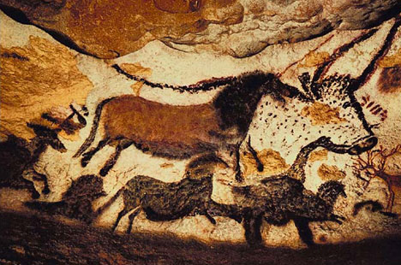
ZGODOVINA
Začetki nastajanja
Paleolitik - Paleolitski človek je ustvarjal najstarejše poslikave na jamskih stenah ter izklesaval rezbarije na kamnite in lesene površine.
Antika - Antika predstavlja novo obdobje poslikav, kjer so ljudje na stenah in mestnih zidovih upodabljali načine takratnega vsakdanjega življenja.
2. svetovna vojna - V času vojn so nacisti z napisi na stenah širili svojo propagando. Prav tako so bili grafiti sočasno pomemben medij tudi za odporniška gibanja in izražanje idej njihovih pripadnikov. Grafite so torej od obdobja 2. svetovne vojne naprej uporabljali predvsem kot politični medij.

Slide 4
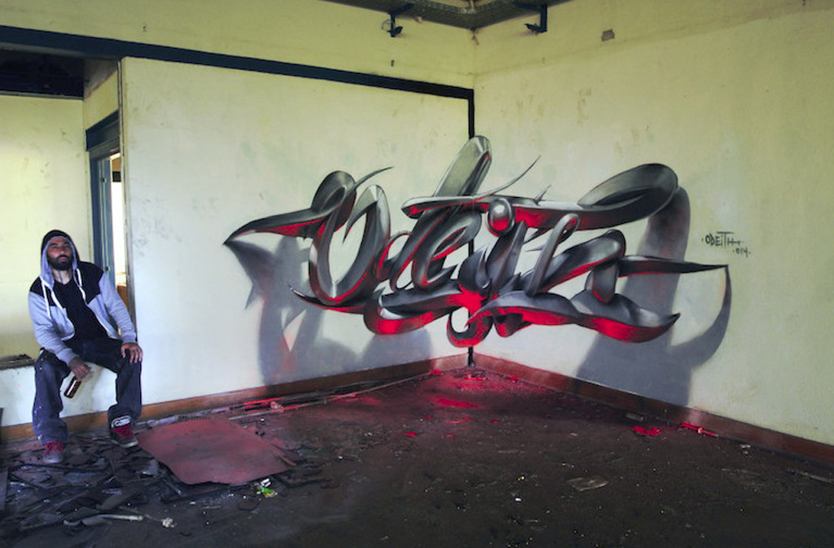
ZGODOVINA
Sodobnejši grafiti
Sodobni človek si pod imenom grafit ne predstavlja raznih jamskih rezbarij in antičnih poslikav, pač pa sodobne, s sprejem porisane motive, pa naj bodo to le podpisi in stavki ali pa prave umetnine, vseh mogočih barv, oblik in dimenzij, ki krasijo podhode in ulice mest.
Grafiti so postali glas manjšine, glas upora. Številne različne kulture, ki predstavljajo različne družbene sloje so se ravno zaradi njih začele združevati, saj preko grafitov propagirajo podobne ideje in stojijo za podobnimi načeli.

Slide 5
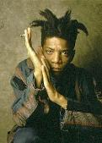
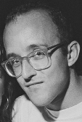
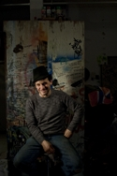
ZNANI GRAFITARJI
David Wojnarowicz
1954 - 1992
Jean-Michel Basquiat
1960 - 1988
Keith Haring
1958 - 1990
Lee Quinones
1960 -

Slide 6
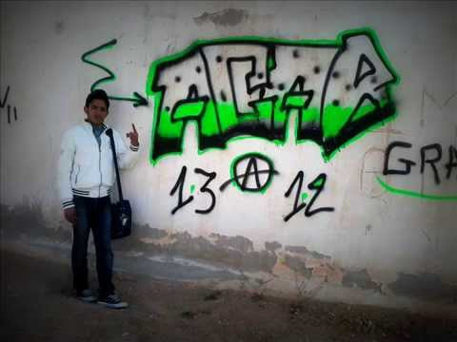
VRSTE GRAFITOV
V osnovi jih lahko delimo na slikovne ter vsebinske (ali simbolne) grafite. Michael Steward, grafiter, jih po vsebini razdeli na 5 skupin:
Agnomični -> vezani na ime (pravo ime, vzdevek, ime skupine, začetnice imen, itd.). So najpogostješi - najdemo jih na klopeh, drevesih, avtobusih... Označujejo ime, identito in entiteto nekoga ali skupine.
Ljubezenski
Opolzki, erotični, skatološki -> imajo veliko skupnega z definiranjem posameznikovega lastnega prepričanja.
Intelektualni, šaljivi (tudi razne modrosti)
Politični, verski, družbeno kritični

Slide 7
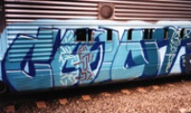
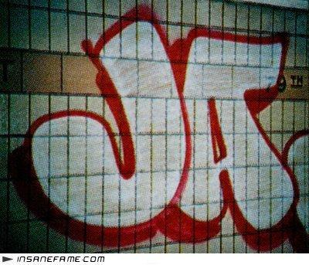
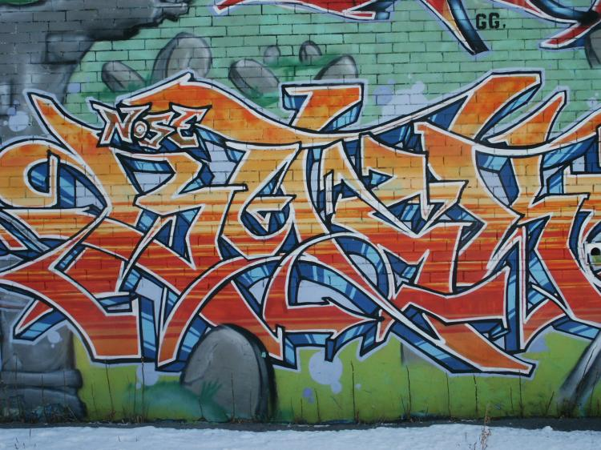
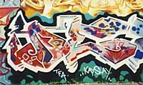
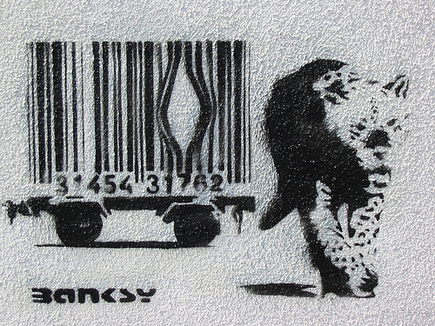
TEHNIKE
Tag
Public style
Throw-up
Masterpiece
Wild style
Stencil

Slide 8
KRIMINALIZACIJA
Ena izmed najbolj pomembnih lastnosti grafitov je dejstvo, da so ilegalni.
Odzivi oblasti in javnosti na grafite (znaki, napisi, ki niso komercialne narave in niso nastali skladno z interesi lastnika oz. z namenom določene stavbe) se v različnih okoljih, in predvsem v različnih časovnih obdobjih zelo razlikujejo. Odziv pa je v veliki meri odvisen od sporočil napisov, oblike in množičnosti.
Prve grafitarje je bilo zaradi anonimnosti razmeroma težko preganjati, hkrati pa tudi ni bilo tako velikega interesa, saj ta pojav še ni bil tako zelo razširjen. Razmere pa so se hitro spremenile po nastanku prve prave grafitarske subkulture.

Slide 9
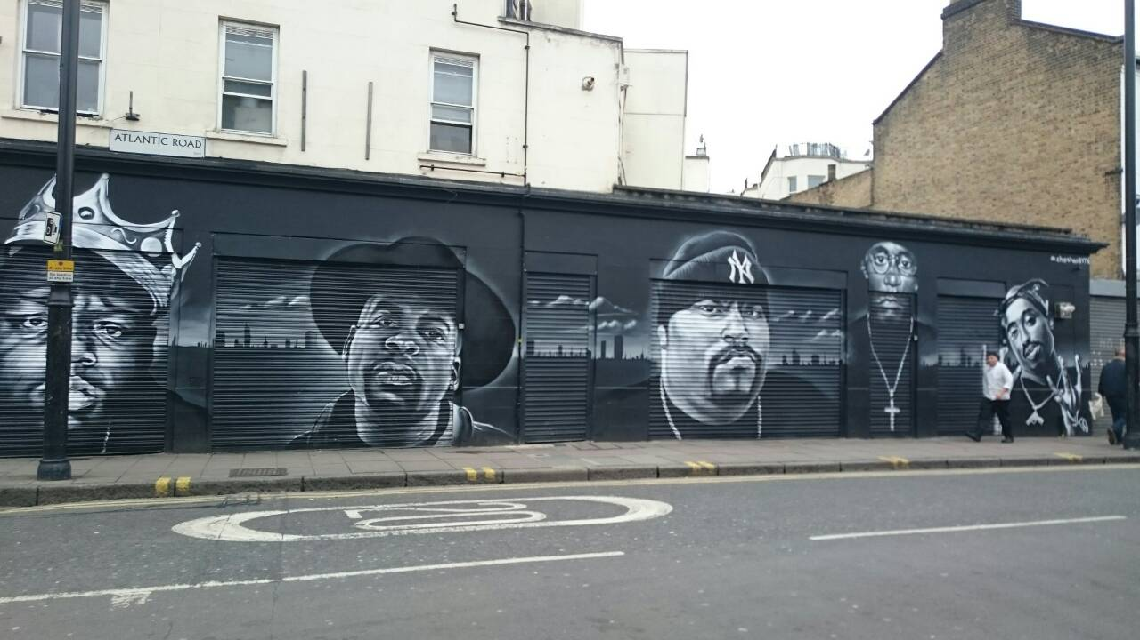
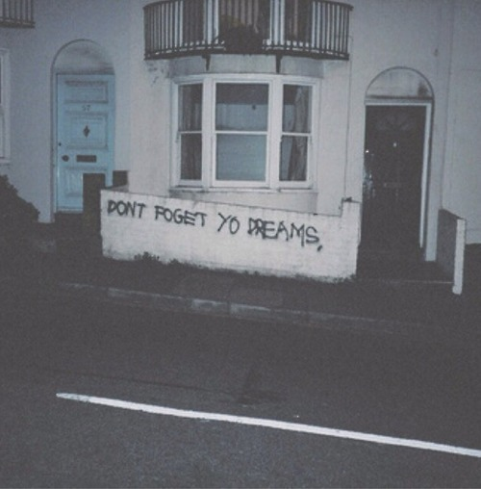
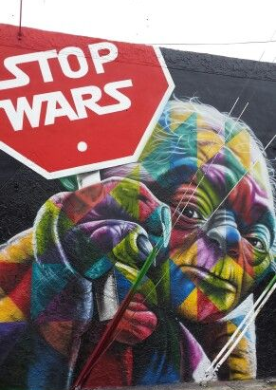
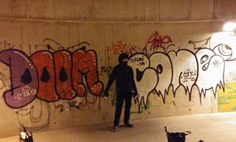
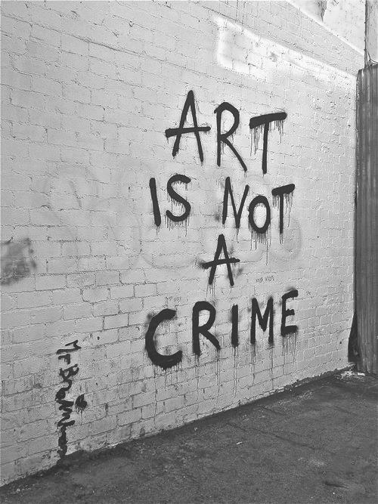
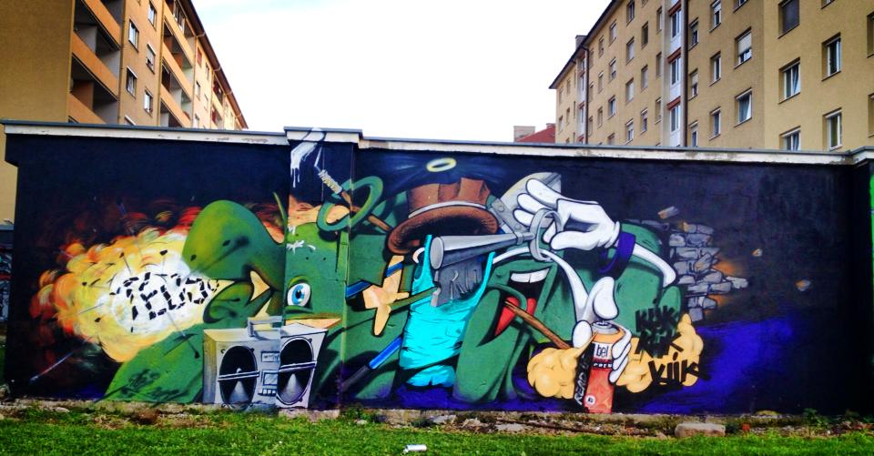
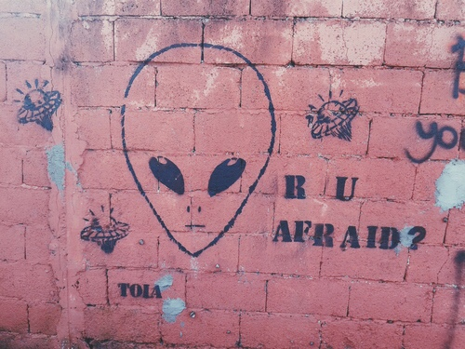

Slide 10
VIDEO

Slide 11
VIRI
http://projekti.gimvic.org/2011/2b/grafiti/index.html
https://sl.wikipedia.org/wiki/Grafit_(umetnost)
http://www.tumblr.com/
https://www.youtube.com/watch?v=y6-p-E7cEzc&feature=youtu.be
https://www.google.si/search?q=graffiti+stop+wars&espv=2&biw=1437&bih=952&source=lnms&tbm=isch&sa=X&ved=0ahUKEwiJobHMrvjMAhUCWxQKHcfODeUQ_AUIBigB#imgrc=s3J9DfxfxWj2SM%3A

